Slide 1
СТУДЕНЧЕСКИЕ НАУЧНЫЕ КРУЖКИ
ЮРИДИЧЕСКОГО ФАКУЛЬТЕТА

Slide 2
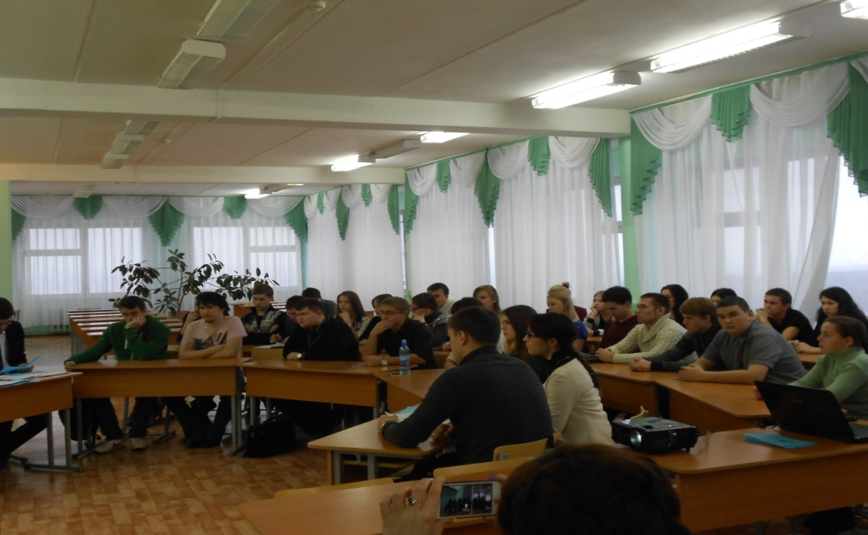
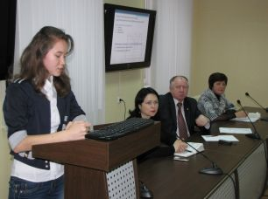
Основной целью деятельности СНК является расширение научного потенциала и формирование навыка научно-исследовательской деятельности у студентов.

Slide 3
ЗАДАЧИ СНК:
привлечение студентов к научно-исследовательской деятельности
развитие у студентов познавательной активности и творческих способностей
ознакомление студентов с методами и приемами научного анализа, исследования
создание условий для проведения дискуссий и приобретение студентами навыков публичного выступления

Slide 4
ОРГАНИЗАЦИОННЫЕ ФОРМЫ ПРОВЕДЕНИЯ ЗАСЕДАНИЙ СНК:
ВЫСТУПЛЕНИЕ ПРЕПОДАВАТЕЛЕЙ, ПРАКТИЧЕСКИХ РАБОТНИКОВ ПО АКТУАЛЬНЫМ ТЕМАМ
ЗАСЛУШИВАНИЕ И ОБСУЖДЕНИЕ СТУДЕНЧЕСКИХ НАУЧНЫХ РАБОТ
ПРОВЕДЕНИЕ МЕЖВУЗОВСКИХ КРУГЛЫХ СТОЛОВ, ДЕБАТОВ И ДРУГИХ МЕРОПРИЯТИЙ
ДИСКУССИИ ПО АКТУАЛЬНЫМ ПРБЛЕМАМ ЮРИДИЧЕСКОЙ НАУКИ И ПРАВОПРИМЕНИТЕЛЬНОЙ ПРАКТИКИ

Slide 5
СТУДЕНЧЕСКИЕ НАУЧНЫЕ КРУЖКИ
ЦИВИЛИСТ
ПОКЛОННИКИ ФЕМИДЫ
РИТОРИКА
ПРАВОВЕД
ПРЕСТУПЛЕНИЕ И НАКАЗАНИЕ

Slide 6
«ЦИВИЛИСТ»
Цель СНК: обсуждение наиболее актуальных и дискуссионных вопросов в области цивилистики, привлечение теоретиков и практиков для расширения теоретических и практических знаний студентов.
Руководитель: ст. преподаватель Семенова Инна Юрьевна.
Заседания проходят третий четверг каждого месяца. Начало: 15ч.30мин. Ауд. 206.

Slide 7
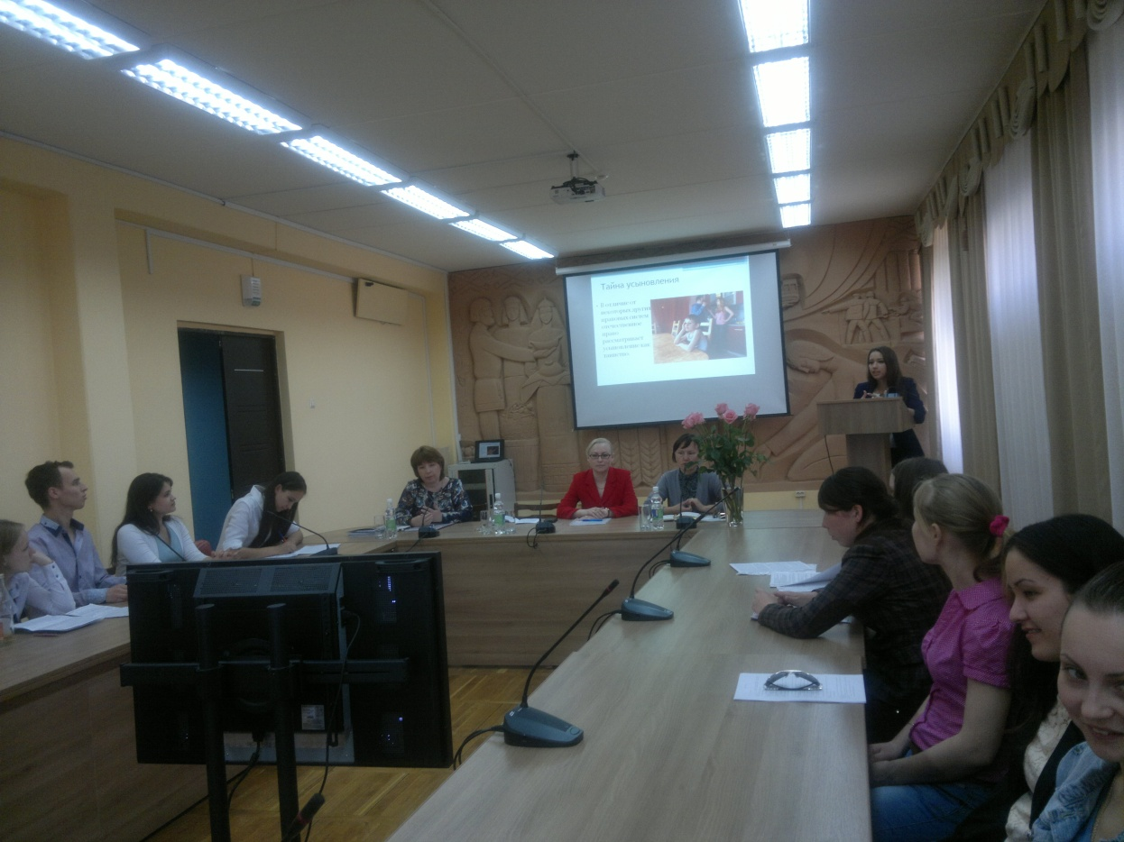
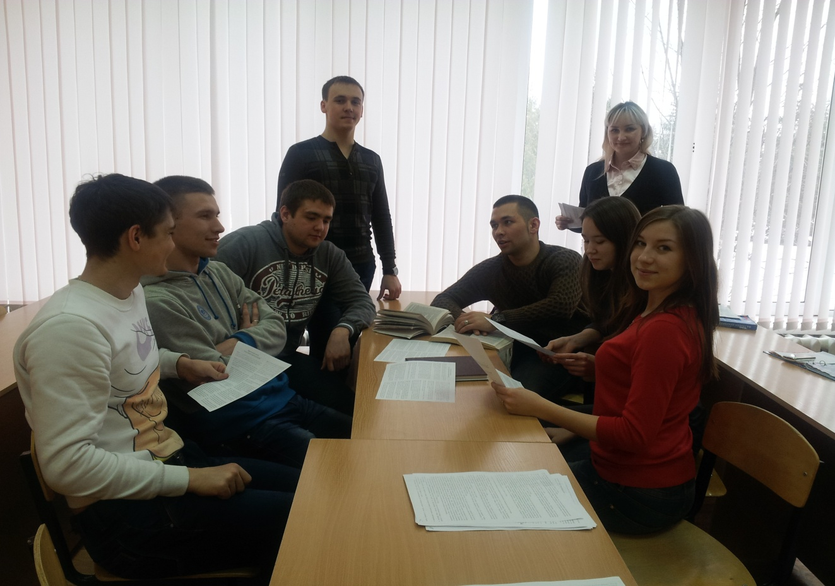
На заседаниях кружка студенты выступают с докладами на актуальные темы с последующим обсуждением, организовывают выездные занятия с посещением государственных органов и общественных организаций, разбирают различные ситуационные задачи в форме деловых игр. Студенты участвуют в научно-исследовательской работе, результаты исследований докладывают на различных конференциях, оформляют в виде конкурсных работ.

Slide 8
«ПОКЛОННИКИ ФЕМИДЫ »
Цель СНК: расширение теоретических и практических знаний студентов в области конституционного, муниципального, трудового права, выявление и обсуждение наиболее актуальных и дискуссионных вопросов российского законодательства и его правоприменении.
Руководитель: ст. преподаватель Айсын Гульназ Семигулловна.
Заседания проходят раз в квартал. Начало: 15ч.30мин. Ауд. 409.

Slide 9
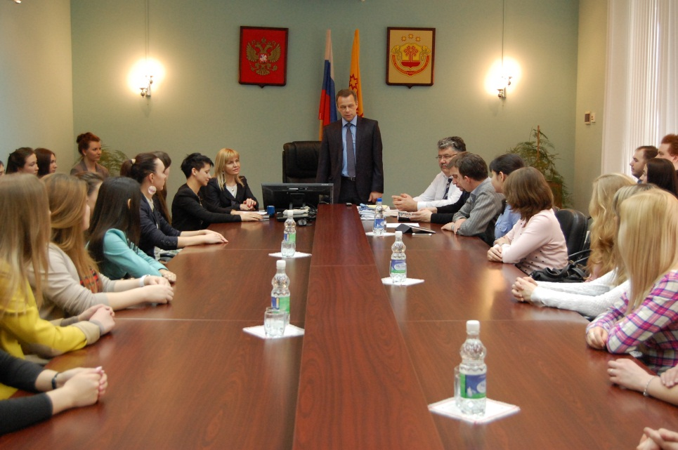
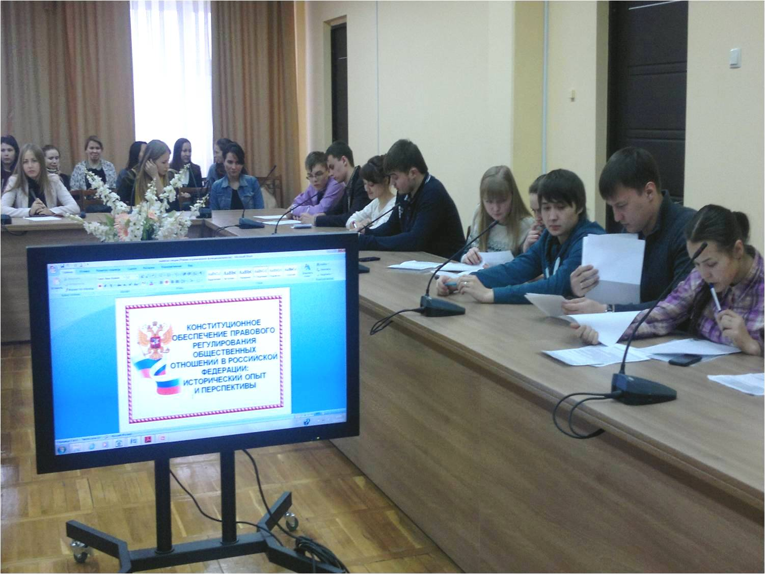
На заседаниях студенты совместно с преподавателями обсуждают актуальные вопросы конституционного, муниципального, трудового права, предлагают проекты решений общественно значимых проблем; обсуждают федеральные и региональные законопроекты и др.

Slide 10
«ПРАВОВЕД»
Цель СНК: обсуждение актуальных проблем финансового права, административного права и процесса, таможенного права, правового обеспечения антикоррупционной политики, а также повышение правовой грамотности студентов неюридических направлений подготовки и специальностей.
Руководитель: ст. преподаватель Сошко Ирина Александровна.
Заседания проходят ежеквартально. Ауд. 128.

Slide 11
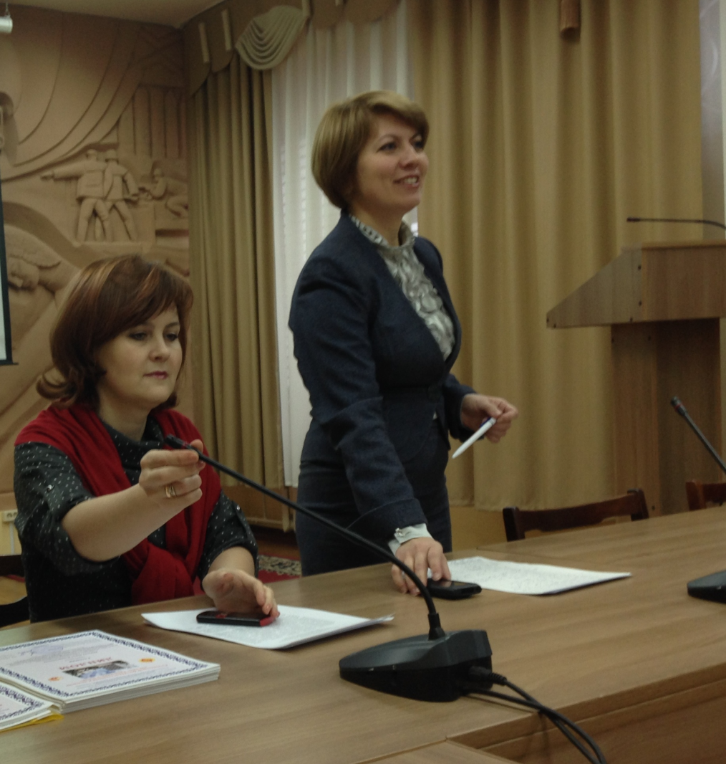
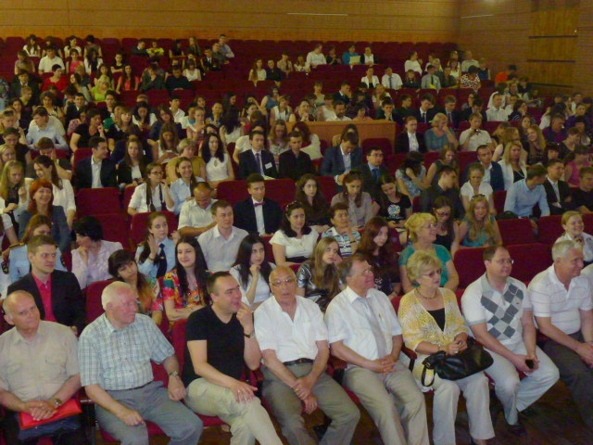
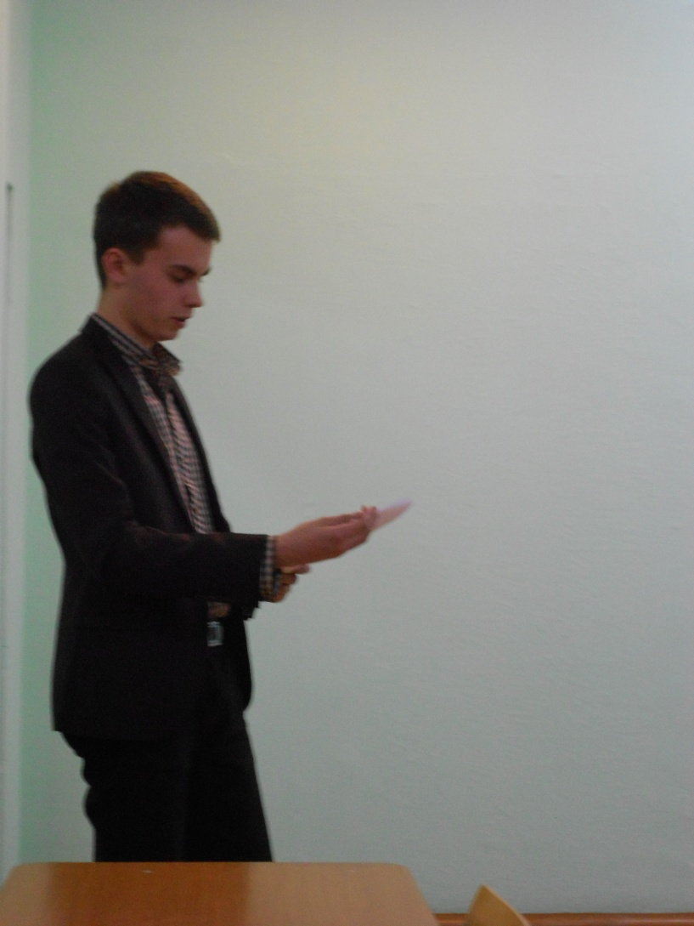
Студенты-кружковцы участвуют в научно-исследовательской работе, проводимой на кафедре, на научных форумах международного, всероссийского, республиканского, вузовского уровня.

Slide 12
«Преступление и наказание»
Цель СНК: обсуждение актуальных проблем уголовного и уголовно-исполнительного права и смежных с ними отраслей наук.
Руководитель: к.ю.н., доцент Нечаева Елена Владимировна.
Заседания проходят по средам (нечетная неделя) один раз в месяц. Начало: 15ч.30мин. Ауд. 409.

Slide 13
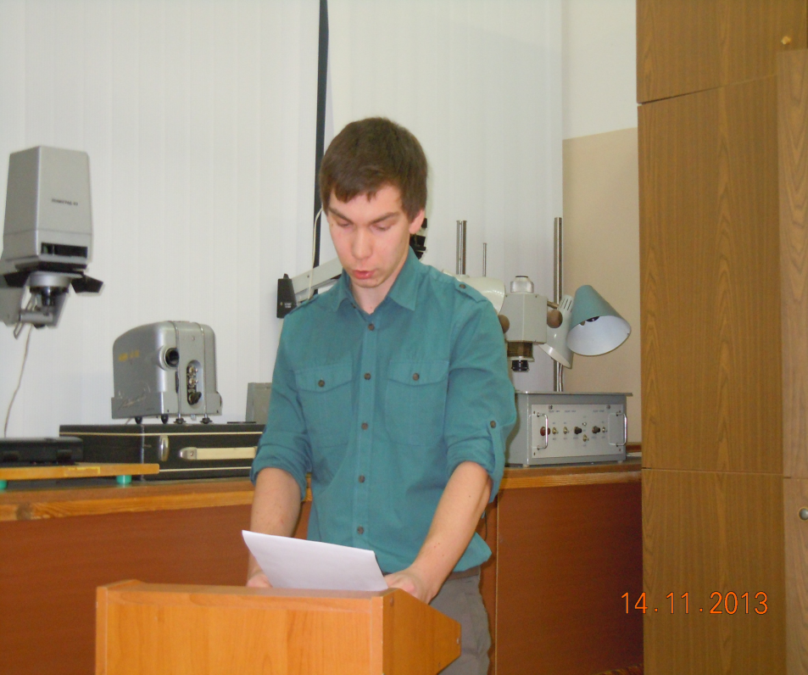
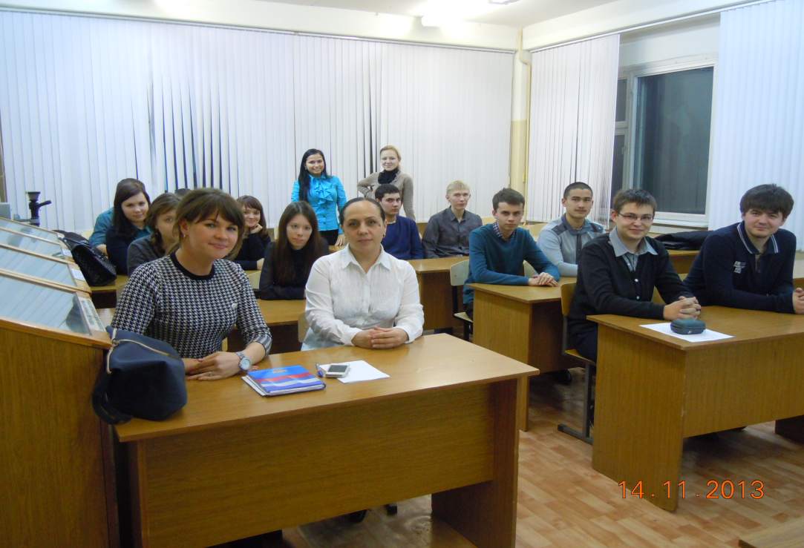
Студенты-кружковцы участвуют в научной и экспериментальной работе, проводимой на кафедре, осуществляют сбор статистического материала, анкетирование и т.д.

Slide 14
«РИТОРИКА»
Цель СНК: обсуждение вопросов эволюции и проблем российского и международного права, качества антикоррупцинного законодательства, актуальные проблемы теории государства и права
Руководитель: к.ю.н., доцент Зиновьева Лариса Геннадьевна.
Заседания проходят по вторникам. Начало: 13ч.10мин. Ауд. 408.

Slide 15
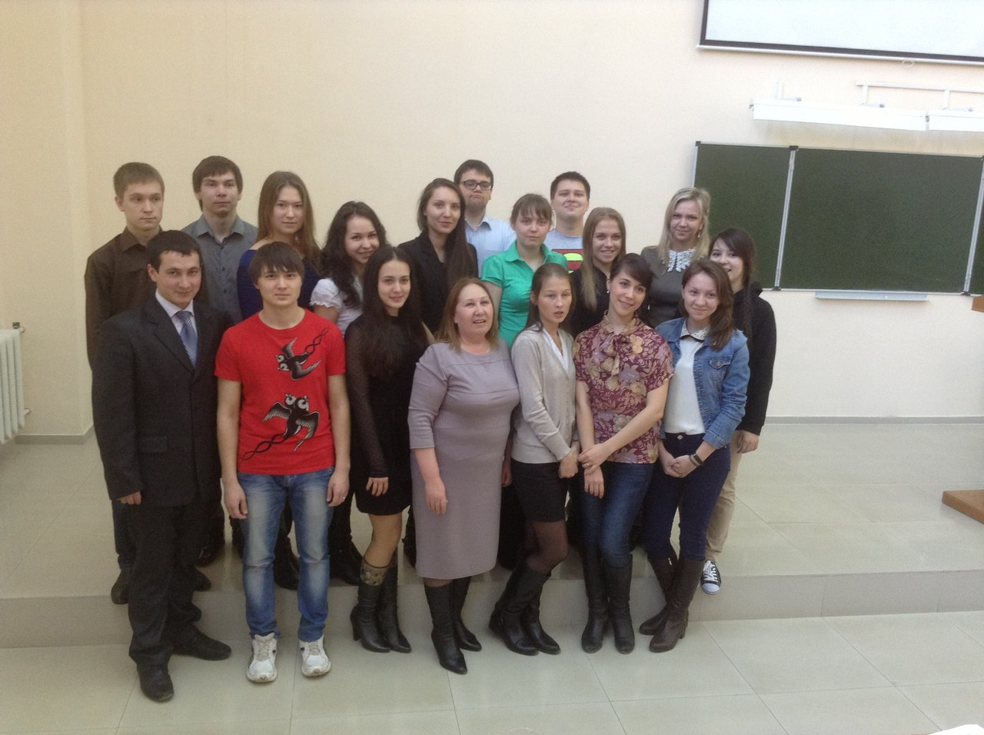
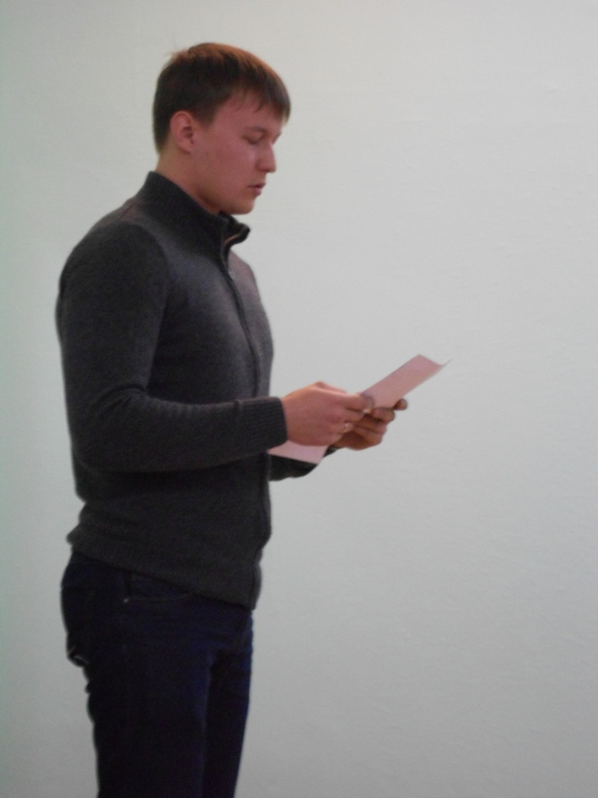
Студенты-кружковцы активно участвуют на заседаниях, где обсуждаются проблемы теории государства и права, истории права, дискутируют о политико-правовой мысли в России, международных организациях как производных субъектов международного права и др.

